Slide 1
Экспресс - методы оценки токсичности водной среды с помощью биотестов
Выполнили ученицы Сош№4
Салимзянова Алсу и Хузиахметова Алина

Slide 2
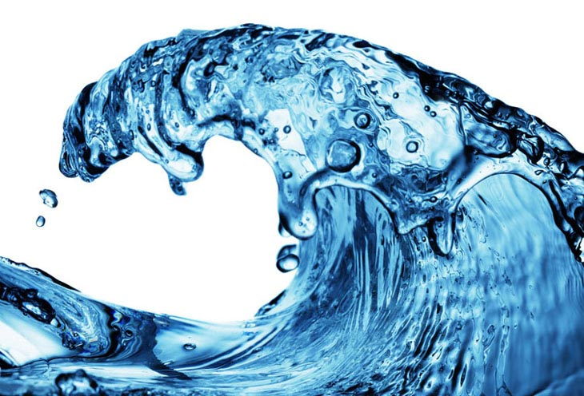
О воде много говорится, но мало сказано. Поэтому фраза
,,Вода – это жизнь "для многих равным счётом ничего не значит. Как ни удивительно , но вода до сих пор остаётся наиболее малоизученным веществом природы .

Slide 3

Цель исследования: Провести тест на наличие фитотоксических веществ в природных водах.

Slide 4
Задачи исследования:
Изучить методику экспресс анализа водной среды.
Отобрать семена кресс салата.
Провести наблюдение за сеянцами.
Провести качественный и количественный анализ.
Сделать выводы по данной работе.

Slide 5
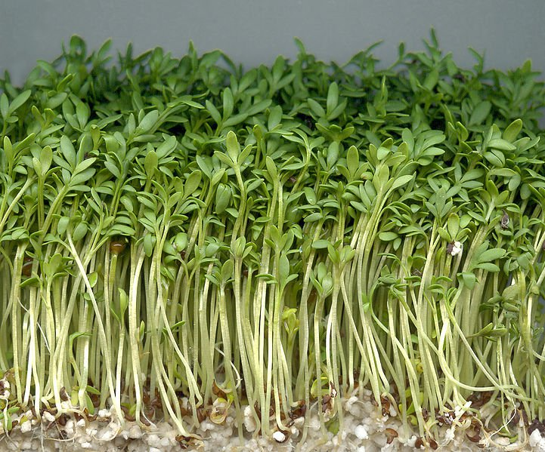
Предмет исследования:
Вода из различных источников
Тест Объект: Семена кресс салата
Гипотеза исследования: Качество воды влияет на рост и развитие растений
.

Slide 6
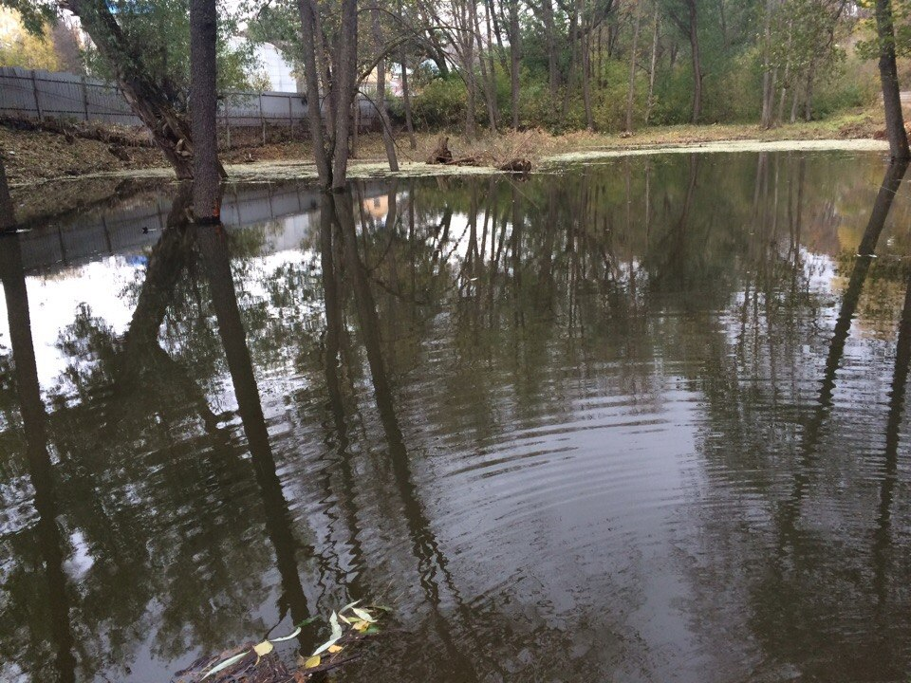
Энергия прорастания семян культурных растений зависит от качества воды. Для исследования мы использовали воду с 4-х участков Лениногорского района.
Озеро в Лесопарковой зоне

Slide 7
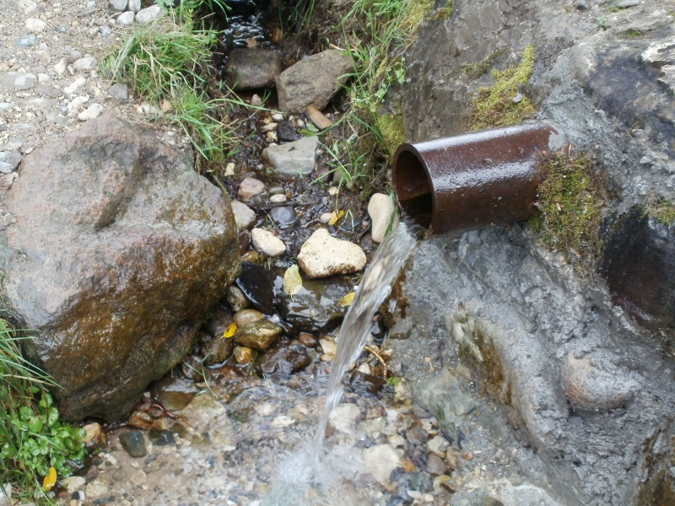
Серо –водородная вода из родника Старая Мельница
Родниковая вода из села Бакирова

Slide 8
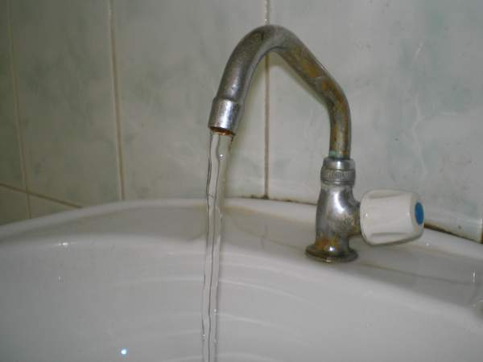
    Водопроводная вода со школы №4

Slide 9
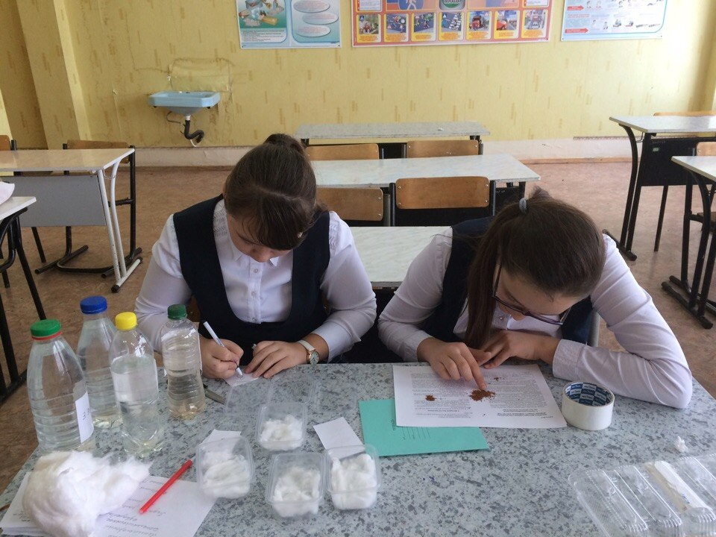
В ходе работы отобрали семена кресс-салата в количестве 100 шт.
В контейнеры с образцами воды (в двукратной повторности выложили 100 семян кресс-салата . Контейнеры прикрыли крышками и поставили на одни сутки в темное место
Поливали все образцы ежедневно.

Slide 10
На 3 день посчитали количество проросших семян. Тем самым узнали энергию прорастания кресс салата.
Таблица №3
Количество проросших семян на 3 сутки (энергия прорастания)
№ Контейнера | 1 сутки |  | 2 сутки |  | 3 сутки
 | См . | Кол-во | См . | Кол-во | См . | Кол-во
№ 1 | 0 | 0 | 0 | 37 | 0 | 96
№ 2 | 0 | 0 | 0 | 45 | 0 | 98
№ 3 | 0 | 0 | 0 | 32 | 0 | 98
№ 4 | 0 | 0 | 0 | 29 | 0 | 99

Slide 11
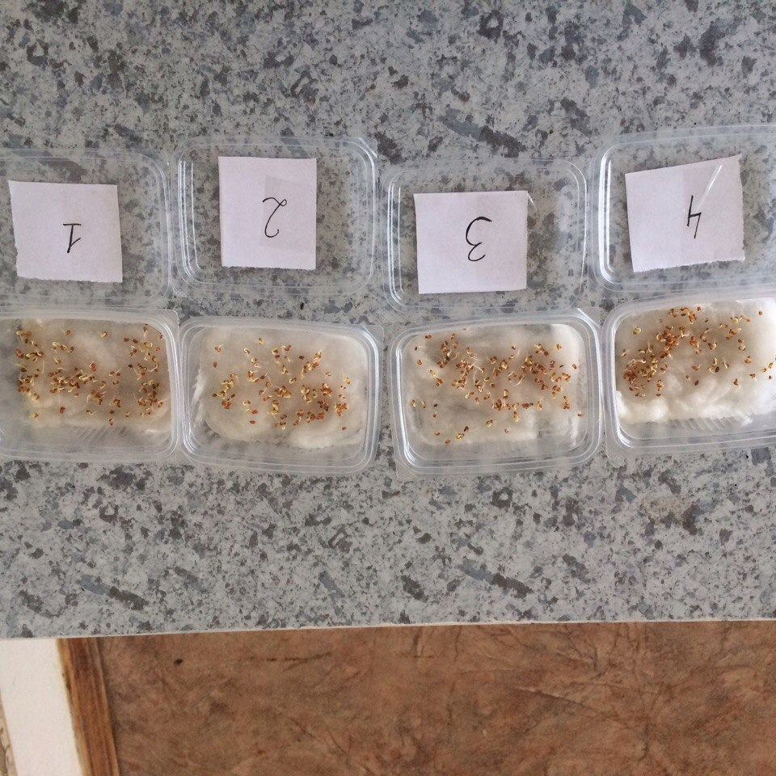
Образцы семян на 3 сутки

Slide 12
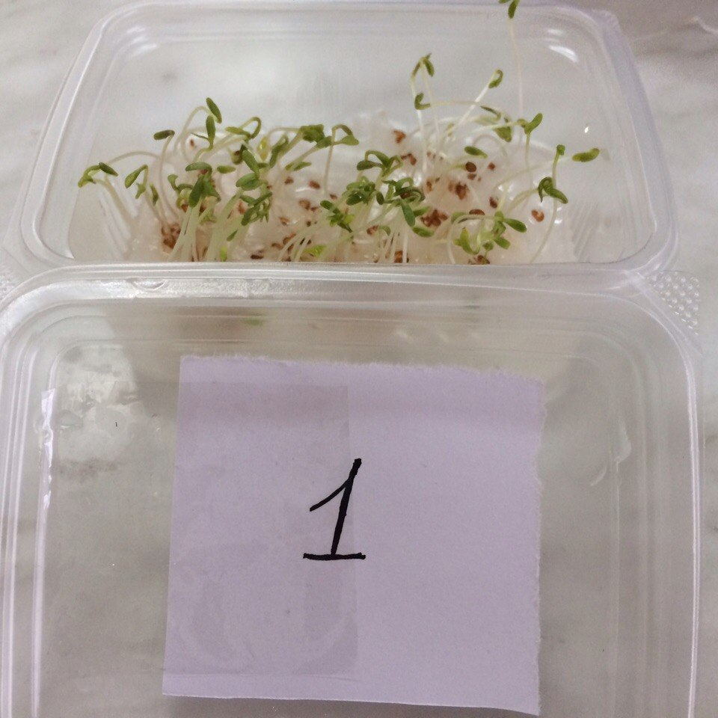
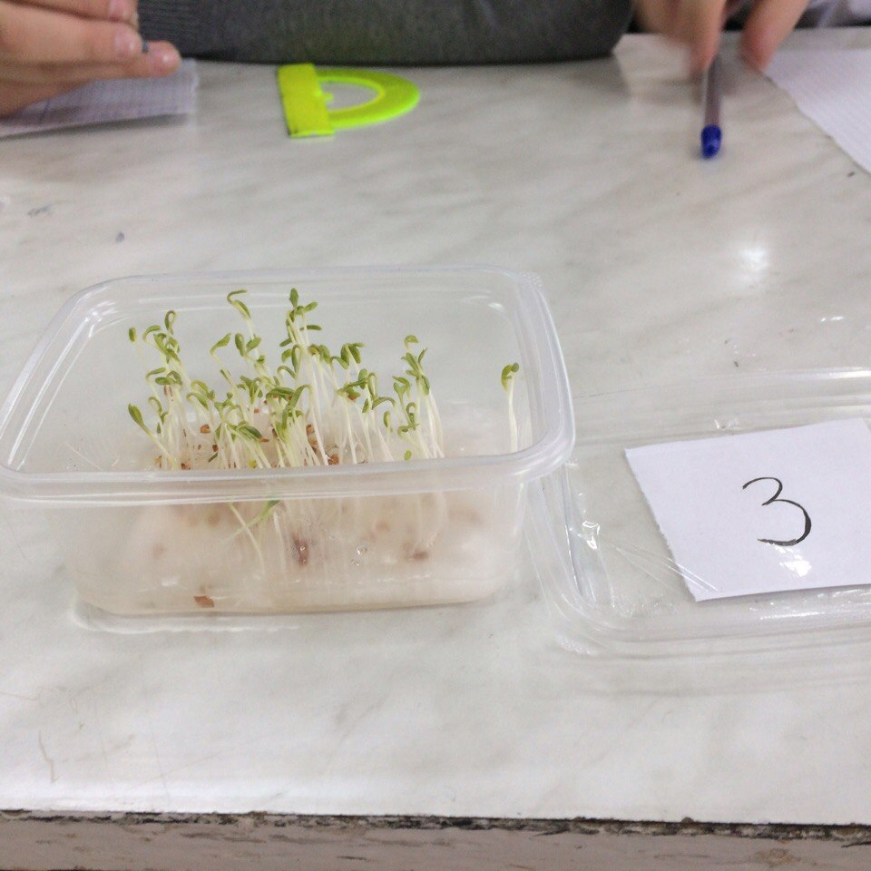
Измерения длинны корня и проростка на 7 день исследования

Slide 13
Среднее число проросших семян
Повторности | № 1 |  | №2 |  | №3 |  | №4
 | прор | корень | проросток | корень | проросток | корень | проросток | корень
1 | 4.008 | 1.848 | 4.531 | 2.886 | 2.992 | 2.612 | 3.216 | 3.012

Slide 14
Вычислили среднее значение проростков и корней в каждом контейнере.
Повторности | №1 |  | №2 |  | №3 |  | №4
 | прор | корень | проросток | корень | проросток | корень | проросток | корень
1 | 4.008 | 1.848 | 4.531 | 2.886 | 2.992 | 2.612 | 3.216 | 3.012
2 | 4.319 | 2.017 | 4.377 | 3.229 | 2.531 | 1.713 | 3.065 | 2.083

Slide 15
Результаты работы
По таблице Критерии и показатели загрязнения воды определили
(Лебедев В.П.)
Во всех образцах загрязнение отсутствует. Индекс токсичности <0/1
Показатели | Степень загрязнения
 | Загрязнение отсутствует | Слабое загрязнение | Среднее загрязнение | Сильное загрязнение
Всхожесть% | 90-100 | 65-90 | 30-65 | <30
Индекс токсичности | <0.1 | 0.1-0.35 | 0.36-0.7 | < 0.71

Slide 16
Сравнительный анализ корней и проростков

Slide 17

Заключение
В результате проведенных исследований выяснили, что опытное растение кресс-салат является биоиндикатором, реагируя на изменения состояния окружающей среды изменением фенооблика, изменением скорости роста, всхожестью и другими хорошо заметными признаками.
Используя метод биоиндикации, определили, что вода взятая из различных источников Лениногорского района. Не загрязнена так как во всех образцах индекс токсичтости < 0-1.
Используя наблюдения за проростками кресс-салата, поливаемых водой, выяснили что в образце взятой из родника «Мельница»( серо- водородная ) наибольший рос проростков и корней. Что свидетельствует о лучшем качестве воды.

Slide 18
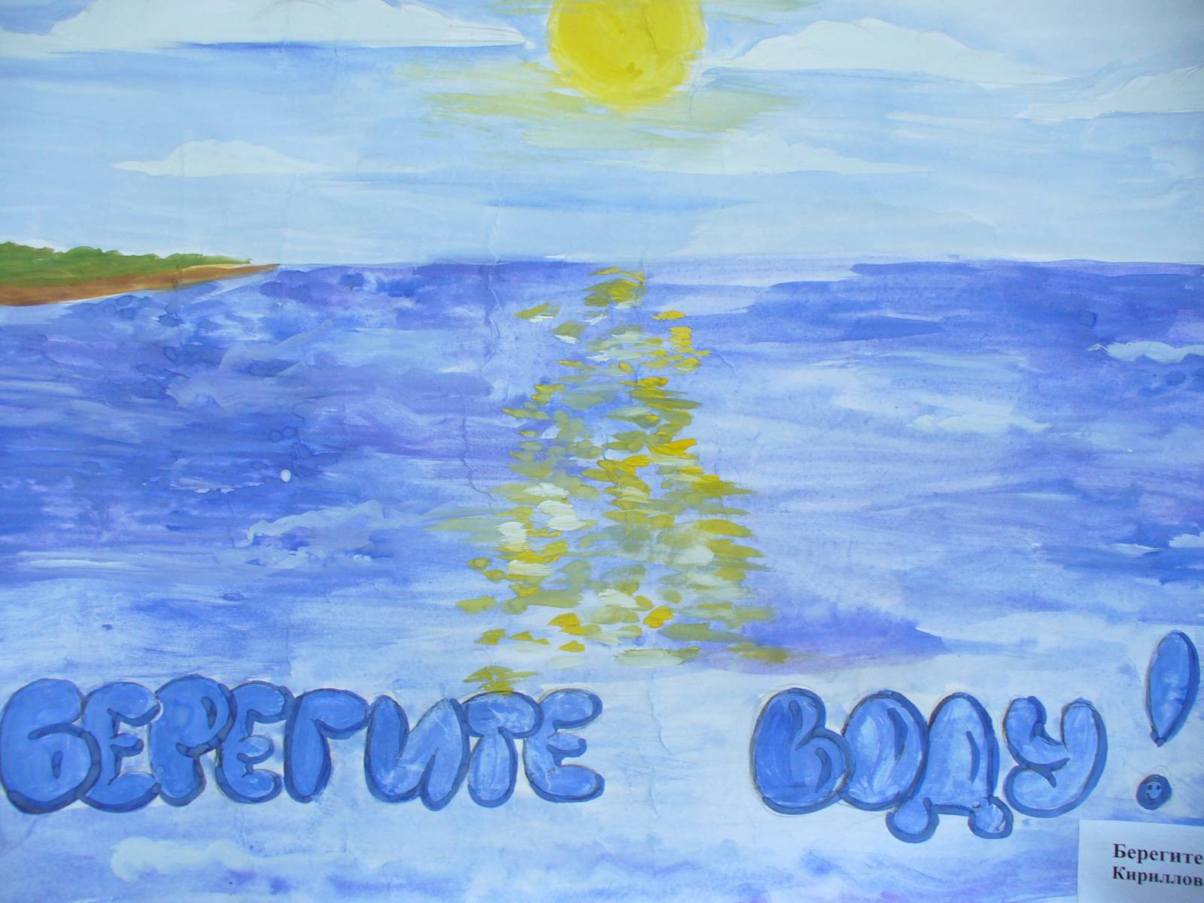
Рекомендации
1Не устраивать по берегам рек навозные свалки. Не мыть на берегу реки машины. Не загрязнять берега рек.
2 Использование системы сбора и фильтрации дождевой воды и ее использование для технических целей в жилых и общественных зданиях.
3. Пропаганда экономии воды в семье и школе.
4. Организация экскурсий школьников на биологические очистные сооружения города.
5 Снегозадержание в зимний период на огородах и домах для лучшего насыщения почвы.
6 Широкое использование родников, колодцев, колонок.
7Использовать новые технологии для сбережения и очистки воды.
Росприроднадзору усилить требования по выполнению законодательства по охране водных ресурсов.
Ежегодные акции по очистке территории.

